Slide 1
Проект
"Путешествие в Крымский лес"
Ученика 4-А класса: Полищука Ярослава.

Slide 2
«Леса не только приносят великую пользу человеку, украшают землю, но и поддерживают саму жизнь на Земле»
К. Паустовский
.

Slide 3
Леса Крыма играют огромную почвозащитную и водоохранную роль. Многие дикорастущие деревья, кустарники и травы являются ценными пищевыми, лекарственными растениями.

Slide 6
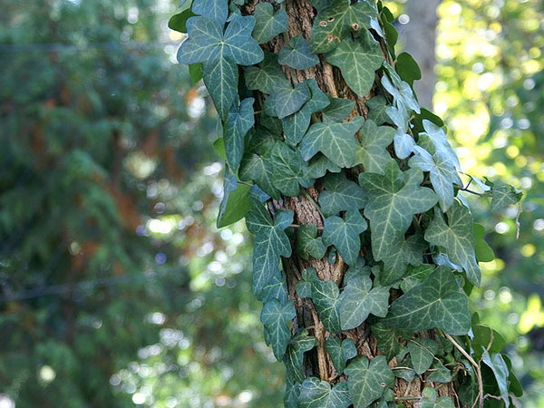
Крымский лес богат растениям.
Широко распространенный в Крыму плющ крымский - единственный представитель семейства. Декоративная, вечнозеленая лиана, высоко взбирающаяся при помощи корней-присосок по стволам деревьев, скалам и стенам.

Slide 7
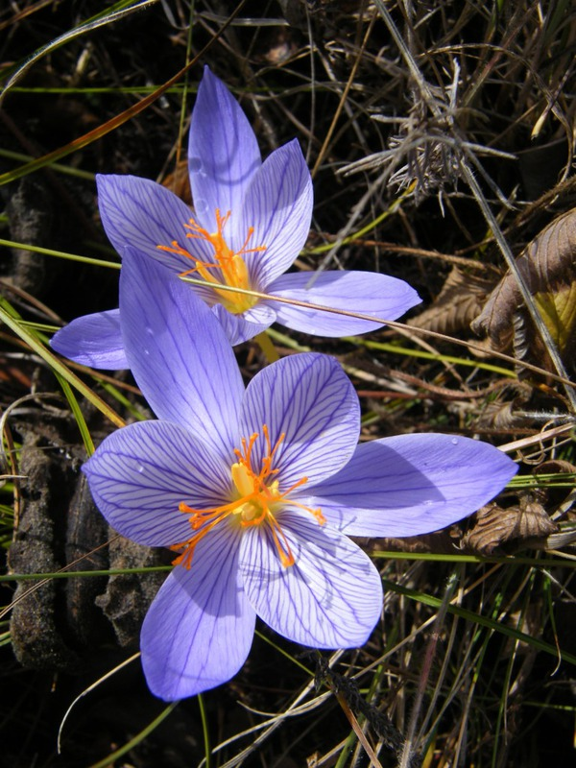
Очень красив
Крокус осенний – Цветки фиолетово-багряные с более темными жилками на лепестках. Высота 20 см. Цветет в сентябре-октябре.

Slide 8
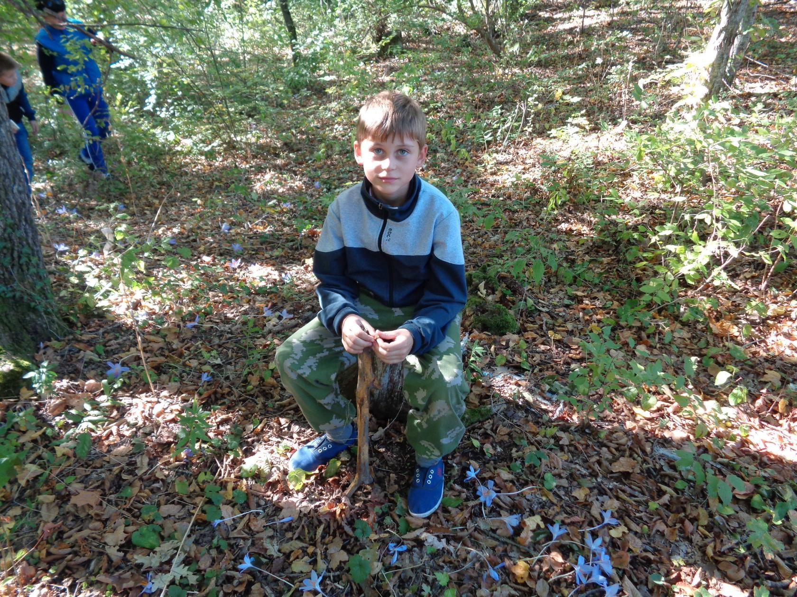
Вывод: Нужно знать разнообразие природы Крыма и бережно относиться к ней.

Slide 10
СПАСИБО ЗА ВНИМАНИЕ!

